Slide 1
영상 처리와 딥러닝을 이용한
악보 코드 변환 프로그램
“ Our Chord ”
Music Score Chord Conversion Program using OpenCV, DeepLearning
임 영 규
2015150030 (박정민 지도 교수님)
김 민 지
2016152010 (공기석 지도 교수님)
문 지 수
2017154046 (공기석 지도 교수님)

Slide 2
보충 사항-1차 발표
 | 목차
 | 졸업 연구 개요
 | 관련 연구 및 사례
 | 시스템 수행 시나리오
 | 시스템 구성도
 | 시스템 모듈 상세 설계
 | 개발 환경 및 개발 방법
 | 졸업 연구 수행 일정
 | 데모 환경 설계
 | 업무 분담
 | 필요 기술 및 참고 문헌
보충 사항
1) 음 인식을 위한 템플릿 매칭 데이터와 박자 분류 위한 딥러닝 데이터 수집 (P.41, P.42 참고) 2) Database 설계 환경 (P.37, P38, P39, P40 참고) 3) 딥러닝 위한 모델 구성 알고리즘 스터디 통해 라벨링 위한 데이터 위의 1)과 같이 나눔 - 딥러닝 책 구매하여 스캔 후 토요일 회의 시 공부 내용 정리
1차 발표 지적 사항
1) 데이터 수집 및 라벨링 과정에 대한 구체적인 설명 필요 2) Database 구축에 대한 검토 필요 3) 데이터 다양성과 알고리즘 Study 개선

Slide 3
보충 사항-2차 설계서
 | 목차
 | 졸업 연구 개요
 | 관련 연구 및 사례
 | 시스템 수행 시나리오
 | 시스템 구성도
 | 시스템 모듈 상세 설계
 | 개발 환경 및 개발 방법
 | 졸업 연구 수행 일정
 | 데모 환경 설계
 | 업무 분담
 | 필요 기술 및 참고 문헌
2차 설계서 지적 사항
설계에서 구현으로 자연스러운 연결 필요
보충 사항

Slide 4
목차
 | 목차
 | 졸업 연구 개요
 | 관련 연구 및 사례
 | 시스템 수행 시나리오
 | 시스템 구성도
 | 시스템 모듈 상세 설계
 | 개발 환경 및 개발 방법
 | 졸업 연구 수행 일정
 | 데모 환경 설계
 | 업무 분담
 | 필요 기술 및 참고 문헌
졸업 연구 개요
개발 배경
연구 개발 목표
연구 개발 효과
01
06
개발 환경 및 개발 방법
관련 연구 및 사례
관련 연구 사례
관련 연구 사례 비교
졸업 연구 수행 일정
진행 상황
주차별 진행 상황
02
07
시스템 수행 시나리오
전체
사용자 악보 파일 입력
악보 입력에 따른 코드 변환
데모 환경 설계
PDF to PNG
오선지 좌표, 음표 좌표, CNN 통한 음표 박자 추출
조 변환, MIDI 파일 생성
03
08
04
시스템 구성도
09
업무 분담
시스템 모듈 상세 설계
PDF to PNG 모듈, 음 출력 모듈,
오선지 좌표 추출, 템플릿 매칭 통한 음표 분류,
딥러닝 통한 음표 분류, 조 변환, MIDI 데이터 변환,
데이터 베이스, 음표 데이터 라벨링
05
10
참고 문헌
MIDI, MuseScore, OpenCV, 악보 관련, OMR

Slide 5


개발 배경
 | 목차
 | 졸업 연구 개요
 | 관련 연구 및 사례
 | 시스템 수행 시나리오
 | 시스템 구성도
 | 시스템 모듈 상세 설계
 | 개발 환경 및 개발 방법
 | 졸업 연구 수행 일정
 | 데모 환경 설계
 | 업무 분담
 | 필요 기술 및 참고 문헌
다른 코드 악보 추가 구매
다른 코드의 악보를 구하기 위해
원 키의 악보가 있어도 원하는 다른 코드의
악보를 따로 구매해야 하는 불편함
많은 음악인들에게
어려운 조옮김
조표 많은 악보 연주 시
어려움을 느끼는
음악인들이 많음
조표를 줄이는
조옮김을 통해
쉽게 악기 연주 가능
하나의 코드로 다같이
세션 연주자들은
악기의 음정을
하나로 맞추기 위해
하나의 코드로
맞추는 것이 중요
악보 파일 수정 시 불편함
대부분 악보는 저작권 문제로
pdf, 파일로 제공되기 때문에
음표 수정, 추가, 삭제 불가능한 경우가 많음
MIDI 파일로 제공되는 경우 거의 없음

Slide 6
연구 개발 목표
 | 목차
 | 졸업 연구 개요
 | 관련 연구 및 사례
 | 시스템 수행 시나리오
 | 시스템 구성도
 | 시스템 모듈 상세 설계
 | 개발 환경 및 개발 방법
 | 졸업 연구 수행 일정
 | 데모 환경 설계
 | 업무 분담
 | 필요 기술 및 참고 문헌
90%
100%
음표 인식률 ▼
조옮김 변환률 ▼
이미지 악보 파일 음표 인식
OpenCV, R-CNN 딥러닝
악보 음표 인식 프로그램 통해 MIDI 파일 생성
조옮김 MIDI 파일 제공
사용자가 원하는 조옮김 된 MIDI 파일 제공
MIDI 파일 제공 통해 다양한 악기 호환 가능

Slide 7
연구 개발 효과
 | 목차
 | 졸업 연구 개요
 | 관련 연구 및 사례
 | 시스템 수행 시나리오
 | 시스템 구성도
 | 시스템 모듈 상세 설계
 | 개발 환경 및 개발 방법
 | 졸업 연구 수행 일정
 | 데모 환경 설계
 | 업무 분담
 | 필요 기술 및 참고 문헌
다양한 코드 악보 제공
음악을 시작하려는 사람들에게 코드 변환(조옮김) 통해
악기 연주 자신감 향상
합주 시 코드 변환 시간 단축
다양한 형태의 세션
직장인 밴드, 학교 동아리
음악 활동 활성화
쉬운 코드 변환(조옮김)
다양한 악보 제공으로 쉽고 편리하게 음악을 배울 수 있음

Slide 8

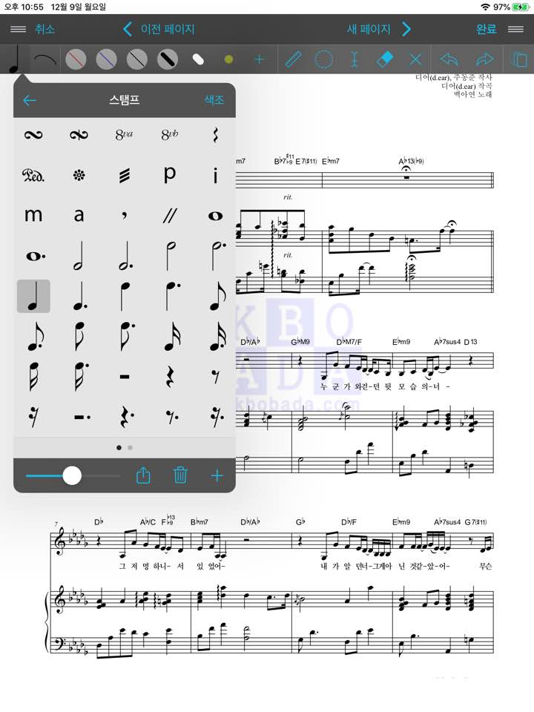
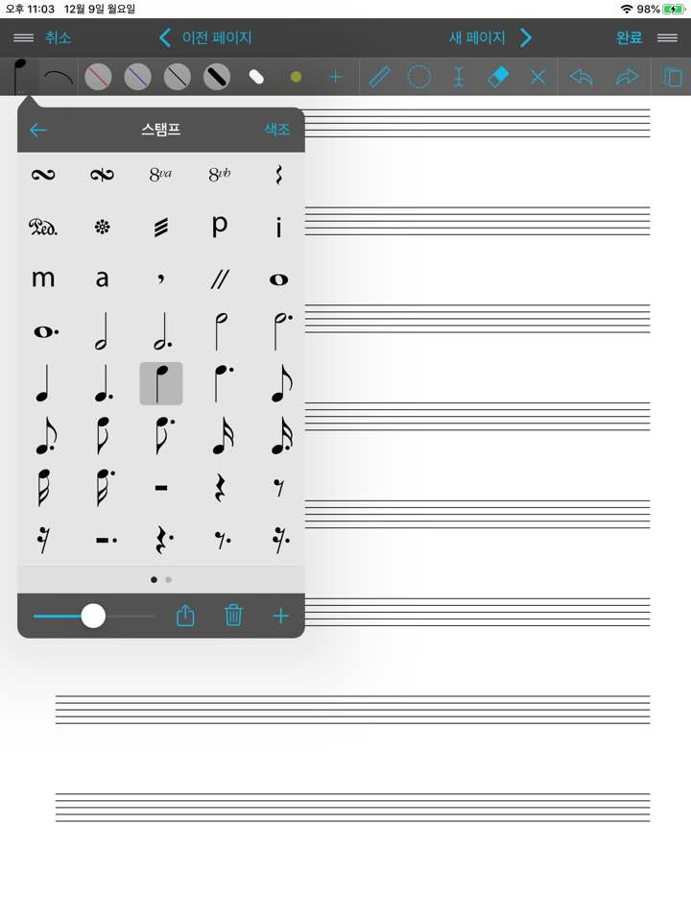
관련 연구 및 사례 (1/5)
 | 목차
 | 졸업 연구 개요
 | 관련 연구 및 사례
 | 시스템 수행 시나리오
 | 시스템 구성도
 | 시스템 모듈 상세 설계
 | 개발 환경 및 개발 방법
 | 졸업 연구 수행 일정
 | 데모 환경 설계
 | 업무 분담
 | 필요 기술 및 참고 문헌
forScore
악보 수정
악보 레이어 추가하여 작성

Slide 9
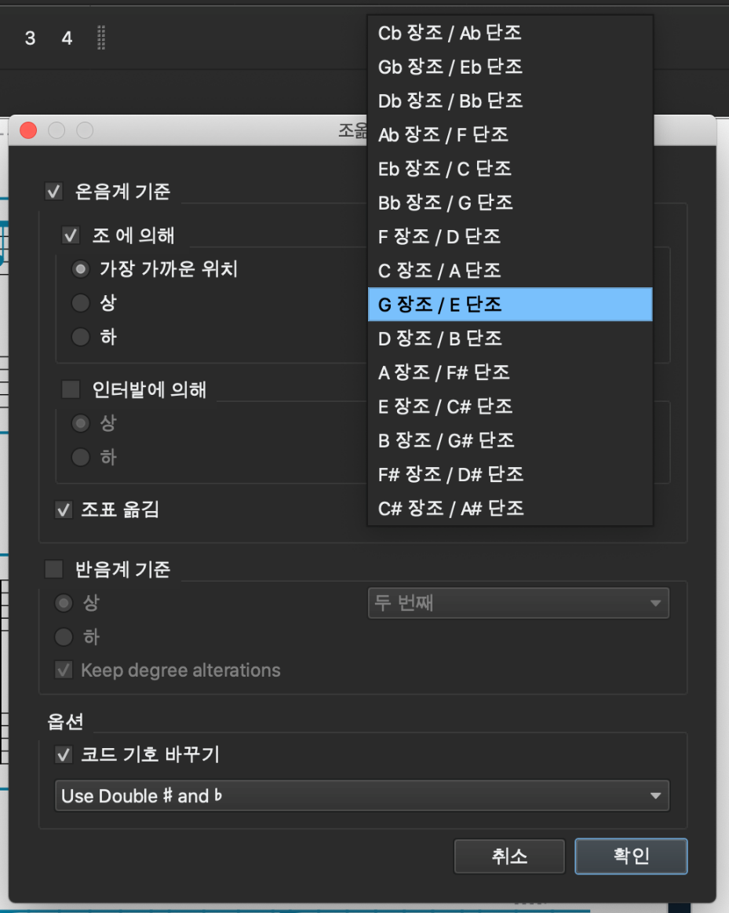

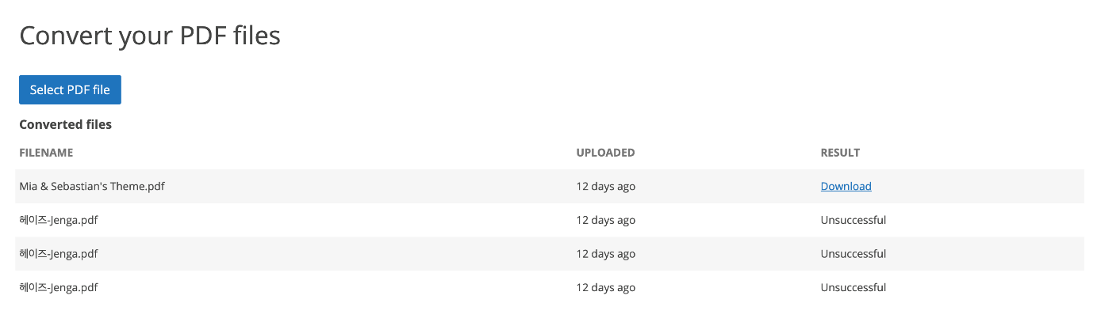
관련 연구 및 사례 (2/5)
 | 목차
 | 졸업 연구 개요
 | 관련 연구 및 사례
 | 시스템 수행 시나리오
 | 시스템 구성도
 | 시스템 모듈 상세 설계
 | 개발 환경 및 개발 방법
 | 졸업 연구 수행 일정
 | 데모 환경 설계
 | 업무 분담
 | 필요 기술 및 참고 문헌
musecore
악보 파일 MIDI 파일 변환 (인식률 매우 낮음)
인식한 MIDI 파일 조옮김 가능
(조표 붙는 경우 제대로 조옮김 되지 않음)

Slide 10

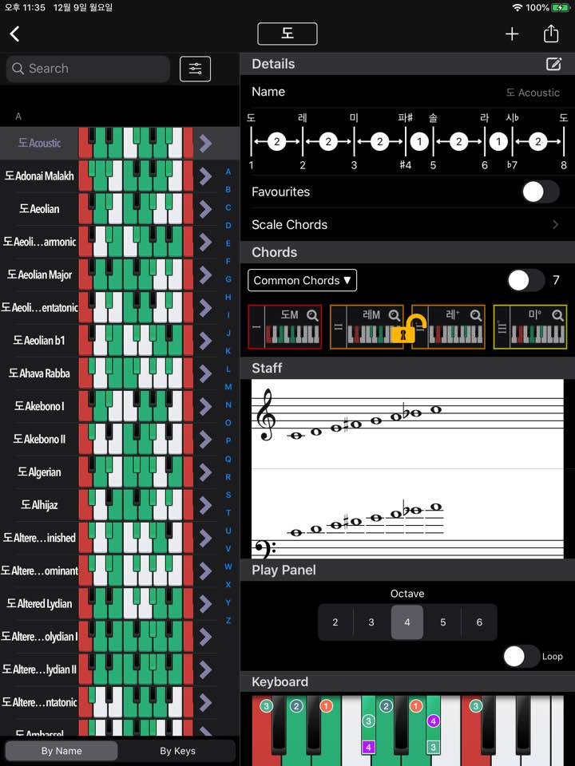
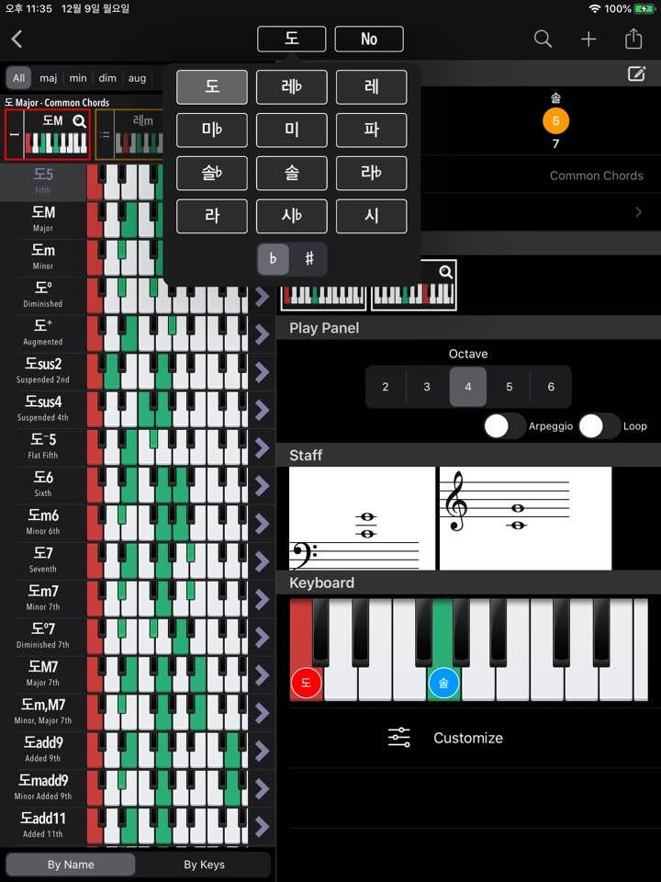
관련 연구 및 사례 (3/5)
 | 목차
 | 졸업 연구 개요
 | 관련 연구 및 사례
 | 시스템 수행 시나리오
 | 시스템 구성도
 | 시스템 모듈 상세 설계
 | 개발 환경 및 개발 방법
 | 졸업 연구 수행 일정
 | 데모 환경 설계
 | 업무 분담
 | 필요 기술 및 참고 문헌
Piano Companion
오선지에 코드 표시
호환 코드 리스트 제공
스케일(scale) 악보 제공
코드(chord) 안내 제공

Slide 11
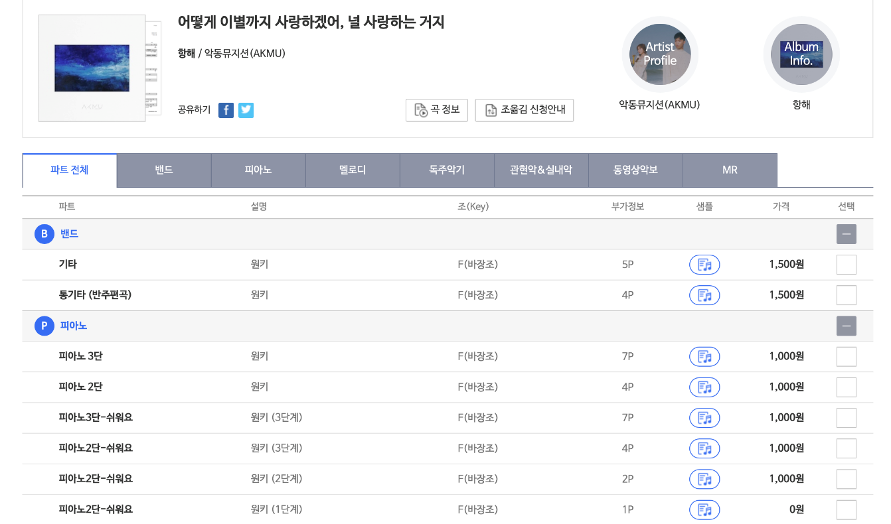

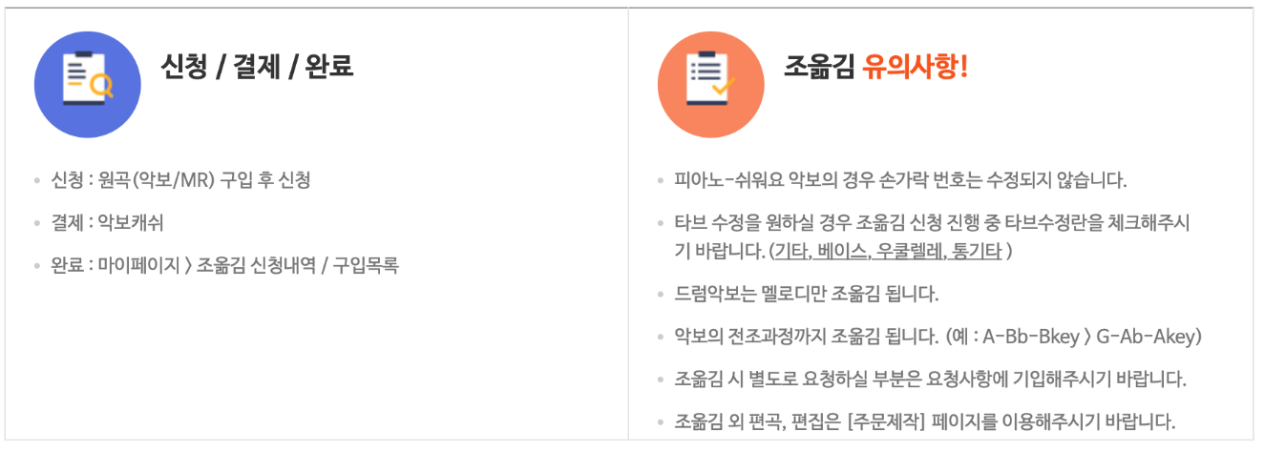
관련 연구 및 사례 (4/5)
 | 목차
 | 졸업 연구 개요
 | 관련 연구 및 사례
 | 시스템 수행 시나리오
 | 시스템 구성도
 | 시스템 모듈 상세 설계
 | 개발 환경 및 개발 방법
 | 졸업 연구 수행 일정
 | 데모 환경 설계
 | 업무 분담
 | 필요 기술 및 참고 문헌
악보 바다
다양한 코드 악보 제공 (유료)
조옮김 제공
(유료 : 5,500원)

Slide 12
관련 연구 및 사례 (5/5)
 | 목차
 | 졸업 연구 개요
 | 관련 연구 및 사례
 | 시스템 수행 시나리오
 | 시스템 구성도
 | 시스템 모듈 상세 설계
 | 개발 환경 및 개발 방법
 | 졸업 연구 수행 일정
 | 데모 환경 설계
 | 업무 분담
 | 필요 기술 및 참고 문헌
 | forScore | Muscore | Piano Companion | 악보 바다 | Our Chord
사용자 인터페이스 | O | O | O | X | O
튜닝 | X | X | X | X | O
악보 인식 | X | O | X | X | O
코드 변환 | X | O | X | O | O
악보 수정 | O | O | X | X | O
멜로디 출력 | O | O | X | X | O
“ 더 정확한 음표 인식률, 더 편리한 악보 수정 ”
* 악보 수정, 멜로디 출력은 고려 사항임

Slide 13




시스템 수행 시나리오(1/3) - 전체
 | 목차
 | 졸업 연구 개요
 | 관련 연구 및 사례
 | 시스템 수행 시나리오
 | 시스템 구성도
 | 시스템 모듈 상세 설계
 | 개발 환경 및 개발 방법
 | 졸업 연구 수행 일정
 | 데모 환경 설계
 | 업무 분담
 | 필요 기술 및 참고 문헌
악보 파일
.pdf 파일
① 악보 파일 입력
.png 파일
② 악보 파일 전송
③ MIDI 파일 전송
Our Chord
웹 서버
④ MIDI 파일 출력
MIDI 파일

Slide 14


시스템 수행 시나리오(2/3) - 사용자 악보 파일 입력
 | 목차
 | 졸업 연구 개요
 | 관련 연구 및 사례
 | 시스템 수행 시나리오
 | 시스템 구성도
 | 시스템 모듈 상세 설계
 | 개발 환경 및 개발 방법
 | 졸업 연구 수행 일정
 | 데모 환경 설계
 | 업무 분담
 | 필요 기술 및 참고 문헌
Our Chord
.pdf 파일
① 악보 파일 입력
④ 입력 데이터 서버 전송
② 원하는 변환 코드,
입력한 악보의 박자 입력
③ 악보 파일
이미지 변환
.png 파일
사용자가 입력한 변환 코드
악보의 박자
사용자
악보 파일
악보 이미지
웹 서버
.pdf 파일
.png 파일
⑤ 서버 전송 된 데이터 MIDI 파일 생성
⑦ 생성 된 MIDI 파일 제공
⑥ MIDI 파일 생성 확인

Slide 15

시스템 수행 시나리오(3/3) - 악보 입력에 따른 코드 변환
 | 목차
 | 졸업 연구 개요
 | 관련 연구 및 사례
 | 시스템 수행 시나리오
 | 시스템 구성도
 | 시스템 모듈 상세 설계
 | 개발 환경 및 개발 방법
 | 졸업 연구 수행 일정
 | 데모 환경 설계
 | 업무 분담
 | 필요 기술 및 참고 문헌
SERVER
.png 파일
② 악보 이미지에서
음표 데이터 추출
.txt 파일
③ 음표를 MIDI 데이터로 변환
① 악보 파일 입력
⑥ MIDI 파일 출력
⑤ MIDI 파일을 음표로 변환
④ 사용자가 원하는
코드로 MIDI 데이터 변환

Slide 16

시스템 구성도
 | 목차
 | 졸업 연구 개요
 | 관련 연구 및 사례
 | 시스템 수행 시나리오
 | 시스템 구성도
 | 시스템 모듈 상세 설계
 | 개발 환경 및 개발 방법
 | 졸업 연구 수행 일정
 | 데모 환경 설계
 | 업무 분담
 | 필요 기술 및 참고 문헌
INPUT
SERVER
악보 인식 모듈
악보 코드 변환 모듈
MIDI 파일 변환 모듈
DB
악보 파일 모듈
사용자 정보 모듈
APP
음 출력 모듈
악보 파일 입력 모듈
악보 파일 출력 모듈
OUTPUT

Slide 17
시스템 모듈 상세 설계 - PDF to PNG 모듈(1/2)
 | 목차
 | 졸업 연구 개요
 | 관련 연구 및 사례
 | 시스템 수행 시나리오
 | 시스템 구성도
 | 시스템 모듈 상세 설계
 | 개발 환경 및 개발 방법
 | 졸업 연구 수행 일정
 | 데모 환경 설계
 | 업무 분담
 | 필요 기술 및 참고 문헌
시작
확장자 변환
사용자가 입력한 PDF 파일을 PNG형식으로 저장하기 위해
PDF2PNG( )를 통해 scoreID 로 구분하여 PNG형식으로 변환
PDF2PNG( )
……
PDF2PNG( )
형식 | PDF2PNG(scoreID)
리턴 값 | PDF를 PNG로 변경한 악보파일
설명 | 변환된 PNG 파일을 서버에 저장한다.
예시 | Image(filename=‘Angel over me.pdf’)

Slide 18
시스템 모듈 상세 설계 - PDF to PNG 모듈(2/2)
 | 목차
 | 졸업 연구 개요
 | 관련 연구 및 사례
 | 시스템 수행 시나리오
 | 시스템 구성도
 | 시스템 모듈 상세 설계
 | 개발 환경 및 개발 방법
 | 졸업 연구 수행 일정
 | 데모 환경 설계
 | 업무 분담
 | 필요 기술 및 참고 문헌
투명 배경으로 변환
PNG파일의 배경을 투명으로 변환하기 위해 Transparency( )를
통해 PNG로 변환된 파일의 경로에 접근하여 투명 배경으로 변환
Transparency( )
……
Transparency( )
형식 | Transparency(pngID)
리턴 값 | 배경이 투명색인 PNG 파일
설명 | 변환된 PNG 파일 배경을 투명으로 변환
예시 | Newdata.append((255,255,255,0))
종료

Slide 19
시스템 모듈 상세 설계 - 음 출력 모듈(튜닝 위한 음 출력)(1/2)
 | 목차
 | 졸업 연구 개요
 | 관련 연구 및 사례
 | 시스템 수행 시나리오
 | 시스템 구성도
 | 시스템 모듈 상세 설계
 | 개발 환경 및 개발 방법
 | 졸업 연구 수행 일정
 | 데모 환경 설계
 | 업무 분담
 | 필요 기술 및 참고 문헌
시작
음 저장
사용자가 선택한 ‘조’를 Sound 변수에 저장하여 return
ex) Sound = ‘A’
getSound()
……
getSound()
형식 | getSound()
리턴 값 | 사용자가 선택한 조(chord)
설명 | 사용자가 듣고 싶은 튜닝음의 ‘조’ 값을 가져온다.
예시 | Sound = getSound(sound)

Slide 20
시스템 모듈 상세 설계 - 음 출력 모듈(튜닝 위한 음 출력)(2/2)
 | 목차
 | 졸업 연구 개요
 | 관련 연구 및 사례
 | 시스템 수행 시나리오
 | 시스템 구성도
 | 시스템 모듈 상세 설계
 | 개발 환경 및 개발 방법
 | 졸업 연구 수행 일정
 | 데모 환경 설계
 | 업무 분담
 | 필요 기술 및 참고 문헌
음 출력
Playsound 함수에서 GetSound함수의 Sound 변수에
저장된 ‘조’에 해당하는 음을 찾아 mp3파일로 출력
playSound(sound)
……
playSound()
형식 | playSound(sound)
리턴 값 | 해당 조의 음
설명 | 해당 ‘조’에 맞는 소리를 출력한다.
예시 | Speaker = playSound(sound)
종료

Slide 21
시스템 모듈 상세 설계 - 오선지 좌표 추출(1/7)
 | 목차
 | 졸업 연구 개요
 | 관련 연구 및 사례
 | 시스템 수행 시나리오
 | 시스템 구성도
 | 시스템 모듈 상세 설계
 | 개발 환경 및 개발 방법
 | 졸업 연구 수행 일정
 | 데모 환경 설계
 | 업무 분담
 | 필요 기술 및 참고 문헌
시작
이미지 읽기 - 1
현재 사용하는 해당 이미지를 불러온다.
Img = readPNG(pngID);
……
readPNG()
형식 | readPNG(pngID)
리턴 값 | 해당 PNG 이미지
설명 | 원하는 악보 PNG 이미지를 읽어 온다.
예시 | Img = readPNG(pngID)

Slide 22
시스템 모듈 상세 설계 - 오선지 좌표 추출(2/7)
 | 목차
 | 졸업 연구 개요
 | 관련 연구 및 사례
 | 시스템 수행 시나리오
 | 시스템 구성도
 | 시스템 모듈 상세 설계
 | 개발 환경 및 개발 방법
 | 졸업 연구 수행 일정
 | 데모 환경 설계
 | 업무 분담
 | 필요 기술 및 참고 문헌
이미지 읽기 - 2
전처리 할 해당 이미지의 ID 값을 가져온다.
……
getPNGID()
형식 | getPNGID(void)
리턴 값 | 현재 사용 중인 pngID 값
설명 | 현재 처리하려는 pngID값을 가져온다.
예시 | pngID = getPNGID()

Slide 23
시스템 모듈 상세 설계 - 오선지 좌표 추출(3/7)
 | 목차
 | 졸업 연구 개요
 | 관련 연구 및 사례
 | 시스템 수행 시나리오
 | 시스템 구성도
 | 시스템 모듈 상세 설계
 | 개발 환경 및 개발 방법
 | 졸업 연구 수행 일정
 | 데모 환경 설계
 | 업무 분담
 | 필요 기술 및 참고 문헌
이미지 전처리 – 1
해당 이미지를 흑백 변환, 이진화, 엣지 검출 등으로 이미지를 전처리 한다.
Img = preprocessingPNG(Img)
……
preprocessingPNG()
형식 | Image preprocessingPNG(Image)
리턴 값 | 전처리한 이미지
설명 | 이미지를 흑백 변환, 이진화, 엣지 검출 등을 거쳐 전처리된 이미지로 변환
예시 | Img = preprocessingPNG(Img)

Slide 24
시스템 모듈 상세 설계 - 오선지 좌표 추출(4/7)
 | 목차
 | 졸업 연구 개요
 | 관련 연구 및 사례
 | 시스템 수행 시나리오
 | 시스템 구성도
 | 시스템 모듈 상세 설계
 | 개발 환경 및 개발 방법
 | 졸업 연구 수행 일정
 | 데모 환경 설계
 | 업무 분담
 | 필요 기술 및 참고 문헌
……
이미지 전처리 - 2
흑백 변환
changeGray()
형식 | Image changeGray(Image)
리턴 값 | 해당 흑백 이미지
설명 | 입력된 이미지를 흑백 이미지로 변환
예시 | Img = changeGray(Img)
……
이미지 전처리 - 3
이진화
changeBinary()
형식 | Image changeBinary(Image)
리턴 값 | 해당 이미지 이진화
설명 | 해당 이미지를 설정한 임계값에 따라 이진화
예시 | Img = changeBinary(Img)

Slide 25
시스템 모듈 상세 설계 - 오선지 좌표 추출(5/7)
 | 목차
 | 졸업 연구 개요
 | 관련 연구 및 사례
 | 시스템 수행 시나리오
 | 시스템 구성도
 | 시스템 모듈 상세 설계
 | 개발 환경 및 개발 방법
 | 졸업 연구 수행 일정
 | 데모 환경 설계
 | 업무 분담
 | 필요 기술 및 참고 문헌
……
이미지 전처리 - 4
엣지 검출
chageEdge()
형식 | Image changeEdge(Image)
리턴 값 | 엣지 검출된 이미지
설명 | 설정 값에 따라 엣지 검출
예시 | Img = changeEdge(Img)

Slide 26
시스템 모듈 상세 설계 - 오선지 좌표 추출(6/7)
 | 목차
 | 졸업 연구 개요
 | 관련 연구 및 사례
 | 시스템 수행 시나리오
 | 시스템 구성도
 | 시스템 모듈 상세 설계
 | 개발 환경 및 개발 방법
 | 졸업 연구 수행 일정
 | 데모 환경 설계
 | 업무 분담
 | 필요 기술 및 참고 문헌
오선지 좌표 추출 - 1
전처리한 이미지에서 설정한 직선 검출
StaffList[] = checkStaff(Img)
……
detectStraightLine()
형식 | List detectStraightLine(Image)
리턴 값 | 검출된 직선의 x,y좌표
설명 | 이미지에서 직선을 검출하여 x,y,좌표 리턴
예시 | xylist[] = detectStraightLine(Img)

Slide 27
시스템 모듈 상세 설계 - 오선지 좌표 추출(7/7)
 | 목차
 | 졸업 연구 개요
 | 관련 연구 및 사례
 | 시스템 수행 시나리오
 | 시스템 구성도
 | 시스템 모듈 상세 설계
 | 개발 환경 및 개발 방법
 | 졸업 연구 수행 일정
 | 데모 환경 설계
 | 업무 분담
 | 필요 기술 및 참고 문헌
오선지 좌표 추출 - 2
설정한 직선 검출 후 필터링을 거쳐 오선지의 좌표 추출
……
filteringStraightLine()
형식 | List filteringStraightLine(xylist)
리턴 값 | 필터링 된 x,y좌표
설명 | 입력된 x,y좌표들을 설정한 값에 따라 필터링 하여 오선지의 x,y좌표만 리턴
예시 | staffList[] = filteringStraightLine(xylist)
종료

Slide 28
시스템 모듈 상세 설계 – 탬플릿 매칭 통한 음계 분류(1/2)
 | 목차
 | 졸업 연구 개요
 | 관련 연구 및 사례
 | 시스템 수행 시나리오
 | 시스템 구성도
 | 시스템 모듈 상세 설계
 | 개발 환경 및 개발 방법
 | 졸업 연구 수행 일정
 | 데모 환경 설계
 | 업무 분담
 | 필요 기술 및 참고 문헌
시작
이미지 읽기
현재 사용하는 해당 이미지를 불러온다.
Img = readPNG(pngID);
……
이미지 전처리
해당 이미지를 흑백 변환, 이진화, 엣지 검출 등으로 이미지를 전처리 한다.
Img = preprocessingPNG(Img)
……

Slide 29
시스템 모듈 상세 설계 – 탬플릿 매칭 통한 음계 분류(2/2)
 | 목차
 | 졸업 연구 개요
 | 관련 연구 및 사례
 | 시스템 수행 시나리오
 | 시스템 구성도
 | 시스템 모듈 상세 설계
 | 개발 환경 및 개발 방법
 | 졸업 연구 수행 일정
 | 데모 환경 설계
 | 업무 분담
 | 필요 기술 및 참고 문헌
음표 좌표 추출
전처리한 이미지에서 설정한 값으로 매칭 이미지와 탬플릿 매칭 후 필터링을 거쳐 음표 좌표를 추출한다.
XynoteList[] = templateMatching(Img)
……
templateMatching()
형식 | List templateMatching(Image, List)
리턴 값 | 매칭 된 이미지의 x,y 좌표
설명 | 설정 한 값과 매칭 할 이미지를 가지고 탬플릿 매칭 하여 추출한 x,y좌표 리턴
예시 | xynoteList [] = templateMatching(Img, List)
filteringTem()
형식 | List filteringTem(List)
리턴 값 | 필터링 된 x,y리스트
설명 | 매칭 된 x,y리스트들의 좌표를 필터링을 거쳐 음표 좌표 리턴
예시 | noteList[] = filteringTem(xynoteList)
종료

Slide 30
시스템 모듈 상세 설계 - 딥러닝(CNN) 통한 음표 분류(1/3)
 | 목차
 | 졸업 연구 개요
 | 관련 연구 및 사례
 | 시스템 수행 시나리오
 | 시스템 구성도
 | 시스템 모듈 상세 설계
 | 개발 환경 및 개발 방법
 | 졸업 연구 수행 일정
 | 데모 환경 설계
 | 업무 분담
 | 필요 기술 및 참고 문헌
시작
데이터 생성
훈련 위한 데이터 파일 경로 지정
테스트 위한 데이터 파일 경로 지정
train = newTrainPNG()
test = newTestPNG()
……
newTrainPNG()
형식 | Image newTrainPNG(Image)
리턴 값 | 훈련할 이미지 파일
설명 | CNN 위해 훈련할 이미지 경로
예시 | Train = new TrainPNG(Image)
newTestPNG()
형식 | Image newTestPNG(Image)
리턴 값 | 테스트 할 이미지 파일
설명 | CNN 위해 테스트할 이미지 경로
예시 | Test = newTestPNG(Image)

Slide 31
시스템 모듈 상세 설계 - 딥러닝(CNN) 통한 음표 분류(2/3)
 | 목차
 | 졸업 연구 개요
 | 관련 연구 및 사례
 | 시스템 수행 시나리오
 | 시스템 구성도
 | 시스템 모듈 상세 설계
 | 개발 환경 및 개발 방법
 | 졸업 연구 수행 일정
 | 데모 환경 설계
 | 업무 분담
 | 필요 기술 및 참고 문헌
addModel()
모델 학습
데이터 학습 위한 모델 생성
……
addModel()
형식 | model = addModel(model)
리턴 값 | 훈련하기 위해 새로 구성된 모델
설명 | CNN 위해 훈련할 모델 구성
예시 | addModel(Conv2D) addModel(MaxPooling2D) addModel(Flatten) addModel(Dense)

Slide 32
시스템 모듈 상세 설계 - 딥러닝(CNN) 통한 음표 분류(3/3)
 | 목차
 | 졸업 연구 개요
 | 관련 연구 및 사례
 | 시스템 수행 시나리오
 | 시스템 구성도
 | 시스템 모듈 상세 설계
 | 개발 환경 및 개발 방법
 | 졸업 연구 수행 일정
 | 데모 환경 설계
 | 업무 분담
 | 필요 기술 및 참고 문헌
모델 훈련
데이터 학습 위한 모델 훈련
trainModel()
……
trainModel()
형식 | model = trainModel(model)
리턴 값 | 훈련된 모델
설명 | CNN 위해 훈련할 모델
예시 | load.model(trainModel.h5)
* h5 파일
keras 통해 딥러닝 모델을 만들어 학습시킨 가중치와
훈련 모델을 저장한 파일, load 통해 모델 재사용
종료

Slide 33
시스템 모듈 상세 설계 - 조 변환(1/3)
 | 목차
 | 졸업 연구 개요
 | 관련 연구 및 사례
 | 시스템 수행 시나리오
 | 시스템 구성도
 | 시스템 모듈 상세 설계
 | 개발 환경 및 개발 방법
 | 졸업 연구 수행 일정
 | 데모 환경 설계
 | 업무 분담
 | 필요 기술 및 참고 문헌
시작
입력한 악보의 코드 입력
입력한 악보의 코드를 가져온다.
baseChord = getBaseChord()
……
getBaseChord()
형식 | getBaseChord()
리턴 값 | 사용자가 입력한 기존 악보의 조(chord)
설명 | 조 변환을 위해 사용자가 입력한 기존 악보의 코드를 가져온다.
예시 | baseChord = getBaseChord(‘C’)

Slide 34
시스템 모듈 상세 설계 - 조 변환(2/3)
 | 목차
 | 졸업 연구 개요
 | 관련 연구 및 사례
 | 시스템 수행 시나리오
 | 시스템 구성도
 | 시스템 모듈 상세 설계
 | 개발 환경 및 개발 방법
 | 졸업 연구 수행 일정
 | 데모 환경 설계
 | 업무 분담
 | 필요 기술 및 참고 문헌
changeChord = getChangeChord()
조 변환
사용자가 변환하고자 하는 조(chord)를 가져온다.
……
getChangeChord()
형식 | getChangeChord()
리턴 값 | 사용자가 입력한 변환하려는 조(chord)
설명 | 조 변환을 위해 사용자가 입력한 변환하고자 하는 코드를 가져온다.
예시 | changeChord = getChangeChord(‘D’)

Slide 35
시스템 모듈 상세 설계 - 조 변환(3/3)
 | 목차
 | 졸업 연구 개요
 | 관련 연구 및 사례
 | 시스템 수행 시나리오
 | 시스템 구성도
 | 시스템 모듈 상세 설계
 | 개발 환경 및 개발 방법
 | 졸업 연구 수행 일정
 | 데모 환경 설계
 | 업무 분담
 | 필요 기술 및 참고 문헌
조 옮김 데이터 변환
기존 악보의 코드와, 변환하고자하는 조, 박자를 가져온다.
changeNote
(baseChord, changeChord, tempoList)
……
changeNote()
형식 | List changeNote()
리턴 값 | 조 옮김 된 데이터
설명 | 조 변환 MIDI 생성 위한 데이터
예시 | changeNote(‘C’, ‘D’, ‘4’)
종료

Slide 36
시스템 모듈 상세 설계 - MIDI 데이터 변환(1/2)
 | 목차
 | 졸업 연구 개요
 | 관련 연구 및 사례
 | 시스템 수행 시나리오
 | 시스템 구성도
 | 시스템 모듈 상세 설계
 | 개발 환경 및 개발 방법
 | 졸업 연구 수행 일정
 | 데모 환경 설계
 | 업무 분담
 | 필요 기술 및 참고 문헌
시작
MIDI 변환
기존 악보
saveBaseMIDI()
끝
조옮김 악보
……
MIDI 파일 저장 - 1
인식한 악보 음계 MIDI 데이터 변경
saveBaseMIDI()
형식 | Midi baseMidiList()
리턴 값 | 기존 악보 midi 파일
설명 | 기존 악보의 MIDI 데이터 저장
예시 | baseMidi = saveBaseMIDI()

Slide 37
시스템 모듈 상세 설계 - MIDI 데이터 변환(2/2)
 | 목차
 | 졸업 연구 개요
 | 관련 연구 및 사례
 | 시스템 수행 시나리오
 | 시스템 구성도
 | 시스템 모듈 상세 설계
 | 개발 환경 및 개발 방법
 | 졸업 연구 수행 일정
 | 데모 환경 설계
 | 업무 분담
 | 필요 기술 및 참고 문헌
saveChangeMIDI()
……
MIDI 파일 저장 - 2
조옮김 된 음계 MIDI 데이터 저장
saveChangeMIDI()
형식 | Midi changeMidi(List)
리턴 값 | 변환된 악보 midi 파일
설명 | 조옮김 된 MIDI 데이터 저장
예시 | changeMidi = saveChangeMIDI()
끝

Slide 38
시스템 모듈 상세 설계 - 데이터베이스(1/4)
 | 목차
 | 졸업 연구 개요
 | 관련 연구 및 사례
 | 시스템 수행 시나리오
 | 시스템 구성도
 | 시스템 모듈 상세 설계
 | 개발 환경 및 개발 방법
 | 졸업 연구 수행 일정
 | 데모 환경 설계
 | 업무 분담
 | 필요 기술 및 참고 문헌
회원 정보 저장소(User)
UserID | Name | Password | Email | ScoreID
악보 저장소(Score)
ScoreID | UserInputPDF | UserMIDI | ConversionMIDI
음표 인식 위한 저장소(Note Recognition)
UserInputPDF | ChangePNG | Melody | Tempo | ConversionMelody
음표 데이터 저장소(Note)
TemplateNo | TrainingNo | TestNo | Model
기본키
탬플릿 매칭 위한 데이터 저장소(Template Matching)
TemplateNo | tem_full | tem_empty | rest2 | rest4 | rest8 | rest16
외래키
CNN 훈련 데이터 저장소(Train)
TrainingID | Note2 | Note4 | Note8 | Note16
CNN 테스트 데이터 저장소(Test)
TestID | Note2 | Note4 | Note8 |  | Note16

Slide 39
시스템 모듈 상세 설계 - 데이터베이스(2/4)
 | 목차
 | 졸업 연구 개요
 | 관련 연구 및 사례
 | 시스템 수행 시나리오
 | 시스템 구성도
 | 시스템 모듈 상세 설계
 | 개발 환경 및 개발 방법
 | 졸업 연구 수행 일정
 | 데모 환경 설계
 | 업무 분담
 | 필요 기술 및 참고 문헌
UserID | User | Password | Email | ScoreID
yklim1 | 임영규 | 1*** | yklim1@naver.com | yklim1_score
flottante301 | 김민지 | 0*** | flottante301@naver.com | flottante301_score
zjisuoo | 문지수 | 0*** | moonjs96@naver.com | zjisuoo_score
… | … | … | … | …
User
ScoreID | UserInputPDF | UserMIDI | ConversionMIDI
yklim1_score | yklim1_score1.pdf | yklim1_score1.mid | yklim1_score1(D).mid
yklim1_score | yklim1_score2.pdf | yklim1_score2.mid | yklim1_score2(E).mid
… | … | … | …
flottante301_score | flottante301_score1.pdf | flottante301_score1.mid | flottante301_score1(D).mid
zjisuoo_score | zjisuoo_score1.pdf | zjisuoo_score1.mid | zjisuoo_score1(C).mid
… | … | … | …
Score
* Primary Key 는 밑줄 표시, Foreign Key 관계는 같은 색으로 표시

Slide 40
시스템 모듈 상세 설계 - 데이터베이스(3/4)
 | 목차
 | 졸업 연구 개요
 | 관련 연구 및 사례
 | 시스템 수행 시나리오
 | 시스템 구성도
 | 시스템 모듈 상세 설계
 | 개발 환경 및 개발 방법
 | 졸업 연구 수행 일정
 | 데모 환경 설계
 | 업무 분담
 | 필요 기술 및 참고 문헌
UserInputPDF | ChangePNG | Melody | Tempo | ConversionMelody
yklim1_score1.pdf | yklim1_score1(1).png | [C, D, E, F …] | [4, 2, 8, 8 …] | [D, E, F, G …]
yklim1_score1.pdf | yklim1_score1(2).png | [G, A, B, C …] | [2, 16, 16, 8 …] | [A, B, C, D …]
yklim1_score1.pdf | yklim1_score1(3).png | [E, F, G, A …] | [4, 4, 2, 16 …] | [F, G, A, B …]
… | … | … | … | …
Note
Recognition
TemplateNo | TrainingNo | TestNo | Model
tem1 | train1 | test1 | 1.H5
tem2 | train2 | test2 | 2.H5
tem3 | train3 | test3 | 3.H5
… | … | … | …
NOTE
* Primary Key 는 밑줄 표시, Foreign Key 관계는 같은 색으로 표시

Slide 41
시스템 모듈 상세 설계 - 데이터베이스(4/4)
 | 목차
 | 졸업 연구 개요
 | 관련 연구 및 사례
 | 시스템 수행 시나리오
 | 시스템 구성도
 | 시스템 모듈 상세 설계
 | 개발 환경 및 개발 방법
 | 졸업 연구 수행 일정
 | 데모 환경 설계
 | 업무 분담
 | 필요 기술 및 참고 문헌
TemplateNo | tem_full | tem_empty | rest2 | rest4 | rest8 | rest16
tem1 | tem_full_1 | tem_empty_1 | rest2_1 | rest4_1 | rest8_1 | rest16_1
tem2 | tem_full_2 | tem_empty_2 | rest2_2 | rest4_2 | rest8_2 | rest16_2
… | … | … | … |  | …
Template
Matching
TrainNo | note2 | note4 | note8 | note16
train1 | note2_up_1 | note4_up_1 | note8_up_1 | note16_up_1
train2 | note2_down_1 | note4_down_1 | note8_down_1 | note16_down_1
… | … | … | … | …
Training
TestNo | note2 | note4 | note8 | note16
test1 | note2_up_1 | note4_up_1 | note8_up_1 | note16_up_1
test2 | note2_down_1 | note4_down_1 | note8_down_1 | note16_down_1
… | … | … | … | …
Test
* Primary Key 는 밑줄 표시, Foreign Key 관계는 같은 색으로 표시

Slide 42
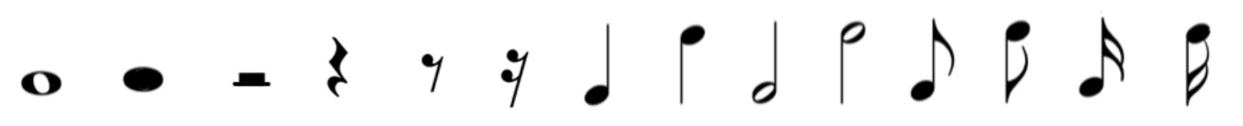

시스템 모듈 상세 설계 - 음표 데이터 라벨링(1/2)
 | 목차
 | 졸업 연구 개요
 | 관련 연구 및 사례
 | 시스템 수행 시나리오
 | 시스템 구성도
 | 시스템 모듈 상세 설계
 | 개발 환경 및 개발 방법
 | 졸업 연구 수행 일정
 | 데모 환경 설계
 | 업무 분담
 | 필요 기술 및 참고 문헌
tem_full
rest4
rest16
note4_down
note2_down
note8_down
note16_down
tem_empty
rest2
rest8
note4_up
note2_up
note8_up
note16_up
NOTE | 탬플릿 매칭 (Template Matching) | 빈 음표 | tem_empty_1, tem_empty_2, ten_empty_3…
 |  | 꽉 찬 음표 | tem_full_1, tem_full_2, tem_full_3 …
 |  | 2분 쉼표 | rest2_01, rest2_02, rest2_03, rest2_04 …
 |  | 4분 쉼표 | rest4_01, rest4_02, rest4_03, rest4_04 …
 |  | 8분 쉼표 | rest8_01, rest8_02, rest8_03, rest8_04 …
 |  | 16분 쉼표 | rest16_01, rest16_02, rest16_03, rest16_04 …
 | 훈련 위한 데이터 (Training Data) | 2분 음표 | note2_up_001, note2_up_002, note2_down_001, note2_down_002 …
 |  | 4분 음표 | note4_up_001, note4_up_002, note4_down_001, note4_down_002 …
 |  | 8분 음표 | note8_up_001, note8_up_002, note8_down_001, note8_down_002 …
 |  | 16분 음표 | note16_up_001, note16_up_002, note16_down_003, note16_down_002 …
 | 검증 위한 데이터 (Test Data) | 2분 음표 | note2_up_001, note2_up_002, note2_down_001, note2_down_002 …
 |  | 4분 음표 | note4_up_001, note4_up_002, note4_down_001, note4_down_002 …
 |  | 8분 음표 | note8_up_001, note8_up_002, note8_down_001, note8_down_002 …
 |  | 16분 음표 | note16_up_001, note16_up_002, note16_down_001, note16_down_002 …

Slide 43
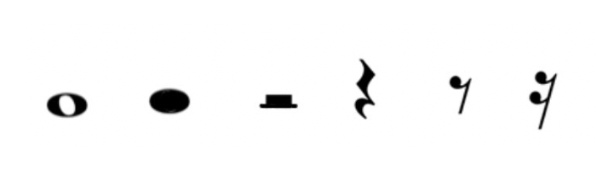

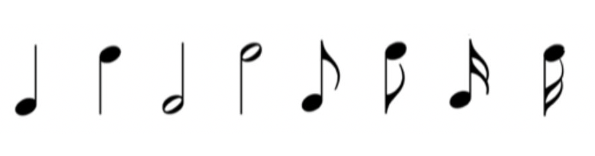


시스템 모듈 상세 설계 - 음표 데이터 라벨링(2/2)
 | 목차
 | 졸업 연구 개요
 | 관련 연구 및 사례
 | 시스템 수행 시나리오
 | 시스템 구성도
 | 시스템 모듈 상세 설계
 | 개발 환경 및 개발 방법
 | 졸업 연구 수행 일정
 | 데모 환경 설계
 | 업무 분담
 | 필요 기술 및 참고 문헌
- 탬플릿 매칭 (악보 배경 없는 투명 데이터)
PNG 로 변환 된 악보 파일에서
음표 템플릿 매칭할 것 이기 때문에
투명 데이터 변환
- 훈련 위한 데이터 (악보 배경 없는 투명 데이터) / 검증 위한 데이터 (악보 배경 있는 데이터)
검증 위한 데이터
악보데이터에서
음표 분류할 것이기 때문에
악보 배경 유지한
음표 데이터 훈련
(검증 시 데이터 사이즈 변환)
훈련 위한 데이터
정확도 높이기 위해
악보 배경 제외한
음표 데이터만 훈련
(훈련 시 데이터 사이즈 변환)

Slide 44





개발 환경 및 개발 방법 (1/3)
 | 목차
 | 졸업 연구 개요
 | 관련 연구 및 사례
 | 시스템 수행 시나리오
 | 시스템 구성도
 | 시스템 모듈 상세 설계
 | 개발 환경 및 개발 방법
 | 졸업 연구 수행 일정
 | 데모 환경 설계
 | 업무 분담
 | 필요 기술 및 참고 문헌
PyCharm
PyCharm CE 2019.3 Python 3.7.0 영상처리 개발 환경 딥러닝 개발 환경
TensorFlow + Keras
TensorFlow 2 TensorFlow와 Keras 활용하여 음표 분류 위한 모델 레이어 추가 CNN 딥러닝 음표 분류 모델 구현
OpenCV
OpenCV 4.1.0 악보 이미지 전 처리 후 음표 인식 구현
* 서버 구축 전 딥러닝 시 Google Colaboratory 사용
Google 클라우드 서버에서 코드 실행하기 때문에 사용 중인 컴퓨터 성능과 관계 없이
GPU(Graphics Processing Unit), TPU(Tensor Processing Unit) 포함한
Google 하드웨어 성능 활용 가능
(TPU – 인공 지능에 적합 하도록 개발한 컴퓨터 주 연산장치/구글 최초 개발)

Slide 45



개발 환경 및 개발 방법 (2/3)
 | 목차
 | 졸업 연구 개요
 | 관련 연구 및 사례
 | 시스템 수행 시나리오
 | 시스템 구성도
 | 시스템 모듈 상세 설계
 | 개발 환경 및 개발 방법
 | 졸업 연구 수행 일정
 | 데모 환경 설계
 | 업무 분담
 | 필요 기술 및 참고 문헌
MySQL
MySQL Workbench 8.0 사용자 정보 저장 라벨링 된 음표 데이터 저장 악보 데이터 저장
Android Studio
Android Studio 3.5 Android 9.0(API 28), NDK 19 서버를 통한 DB 연동 입력 받은 악보 서버로 전송 사용자 인터페이스 어플리케이션 구현
Visual Studio Code
Visual Studio Code 1.31 악보 데이터 MIDI 구조 변환 MIDI 데이터 활용한 MIDI 파일 생성

Slide 46


개발 환경 및 개발 방법 (3/3)
 | 목차
 | 졸업 연구 개요
 | 관련 연구 및 사례
 | 시스템 수행 시나리오
 | 시스템 구성도
 | 시스템 모듈 상세 설계
 | 개발 환경 및 개발 방법
 | 졸업 연구 수행 일정
 | 데모 환경 설계
 | 업무 분담
 | 필요 기술 및 참고 문헌
SERVER
OS : Window10 php 5.2.12 MySQL 사이의 악보 파일 데이터 송수신 Apache 이용한 웹 서버 구축
인스턴스 크기 | GPU-Tesla V100 | GPU 피어 투 피어 | GPU 메모리(GB) | vCPU (Virtual CPU) | 메모리(GB) | 네트워크 대역폭 | EBS 대역폭 | 온디맨드 요금/시간
p3.2xlarge | 1 | X | 16 | 8 | 61 | 최대 10 Gbps | 1.5 Gbps | 3.06 USD
p3.8xlarge | 4 | NV/Link | 64 | 32 | 244 | 10 Gbps | 7 Gbps | 12.24 USD
p3.16xlargre | 8 | NV/Link | 128 | 64 | 488 | 25 Gbps | 14 Gbps | 24.48 USD
p3dn.24xlarge | 8 | NV/Link | 256 | 96 | 768 | 100 Gbps | 14 Gbps | 31.218 USD
예상 비용(서버 총 10 시간 사용 예상) = 12.24 USD X 10 = 122.4 USD = 143,084 원 (p3.8xlarge 기준)
- 총 1,380 개 음표 데이터 딥러닝 -> 8시간 딥러닝 위해 사용
- 추가 시간 고려하여 10 시간 사용 예상
* 상세 모듈 통합 전까지 phpMyAdmin(무료) 사용 상세 모듈 통합 후 AWS 사용 예정

Slide 47
졸업 연구 수행 일정
 | 목차
 | 졸업 연구 개요
 | 관련 연구 및 사례
 | 시스템 수행 시나리오
 | 시스템 구성도
 | 시스템 모듈 상세 설계
 | 개발 환경 및 개발 방법
 | 졸업 연구 수행 일정
 | 데모 환경 설계
 | 업무 분담
 | 필요 기술 및 참고 문헌
항목 | 추진 사항 | 12월 | 1월 | 2월 | 3월 | 4월 | 5월 | 6월 | 7월
자료 수집 | 주제에 따른 사전 조사 및 자료 수집 제안서 작성 악보 사진 DB 수집 및 라벨링
요구사항 정의 및 분석 | 요구 사항 분석 분석된 자료를 바탕으로 요구 사항 정의
시스템 설계 | - 시스템 상세 설계
구현 | - 각 기능 모듈 구현
통합 및 테스트 | 각 기능 모듈 테스트 테스트된 모듈을 점진적으로 통합 후 테스트
유지보수 | 통합 테스팅 과정에서 생기는 문제점 보안 악보 인식률 높이기 위한 코드 보안
최종 검토 및 발표 | 시스템 최종 점검 졸업작품 보고서, 시스템 설명서 작성 발표

Slide 48
졸업 연구 수행 일정 – 진행 상황(1/2)
 | 목차
 | 졸업 연구 개요
 | 관련 연구 및 사례
 | 시스템 수행 시나리오
 | 시스템 구성도
 | 시스템 모듈 상세 설계
 | 개발 환경 및 개발 방법
 | 졸업 연구 수행 일정
 | 데모 환경 설계
 | 업무 분담
 | 필요 기술 및 참고 문헌
상세 모듈
PDF to PNG | 100%
음 출력 | 100%
오선지 좌표 추출 | 100%
탬플릿 매칭 - 음계 분류 | 50%
딥러닝 - 음표 분류 | 50%
조 변환 | 100%
MIDI 데이터 변환 | 100%
서버 & Database
앱 연동 | 3월 예정
음표 데이터 라벨링 | 100%
Database 설계 및 구현 | 60%
사용자 악보 저장소 관리 | 3월 예정
Application
사용자 로그인 | 3월 예정
사용자 관리 | 3월 예정
악보 저장소 관리 | 3월 예정
UI 디자인 | 100%
상세 모듈 별 구현은 대부분 완료되었으나 통합 과정 중에 있음
서버, Database 설계 완료
어플리케이션은 상세 모듈이 통합 된 후 구현 예정
전체 개발 진행 상황 = 50%

Slide 49
졸업 연구 수행 일정 – 진행 상황(2/2)
 | 목차
 | 졸업 연구 개요
 | 관련 연구 및 사례
 | 시스템 수행 시나리오
 | 시스템 구성도
 | 시스템 모듈 상세 설계
 | 개발 환경 및 개발 방법
 | 졸업 연구 수행 일정
 | 데모 환경 설계
 | 업무 분담
 | 필요 기술 및 참고 문헌
해결방안
음표 인식 시 탬플릿 매칭 통해 음표 좌표 통해 음표의 음계 인식 탬플릿 매칭 통해 쉼표의 좌표 인식 딥러닝 통해 음표의 박자 인식 2) 주요 알고리즘(딥러닝)에 집중된 개발 2, 4, 8, 16분 음표 각각 따로 훈련 시킨 npy 파일들 통합 음표 별 훈련 된 npy 파일 load 하여 사용 (정확도 올라감) 3) 음표 박자 별 딥러닝 결과물 구분 및 통합 훈련 데이터와 테스트 데이터가 증가함에 따라 epoch 수, steps per epoch, validation step 의 비율 맞춤 현재 훈련 데이터 960개, 테스트 데이터 240개 개발 코드 통합 미비 상세 설계 모듈 구체화 깃 활용 통해 개발한 코드 공유 5) 유사한 변수 명 남용으로 혼란 가중 - 구체적인 상세 설계서 작성으로 기능별 변수 명 재 분류
개발 시 문제점
음표 인식 개발 방법에 대한 결정 지연 -> 탬플릿 매칭, 딥러닝 두가지 방법을 어떻게 사용할지에 대한 고민에 결정 지연 주요 알고리즘(딥러닝)에 집중된 개발 -> 딥러닝 훈련 시 2, 4, 8, 16분 음표를 동시에 트레이닝 시킴, 훈련 시간 매우 김 음표 박자 별 딥러닝 결과물 구분 및 통합 개발 코드 통합 미비 유사한 변수 명 남용으로 혼란 가중

Slide 50
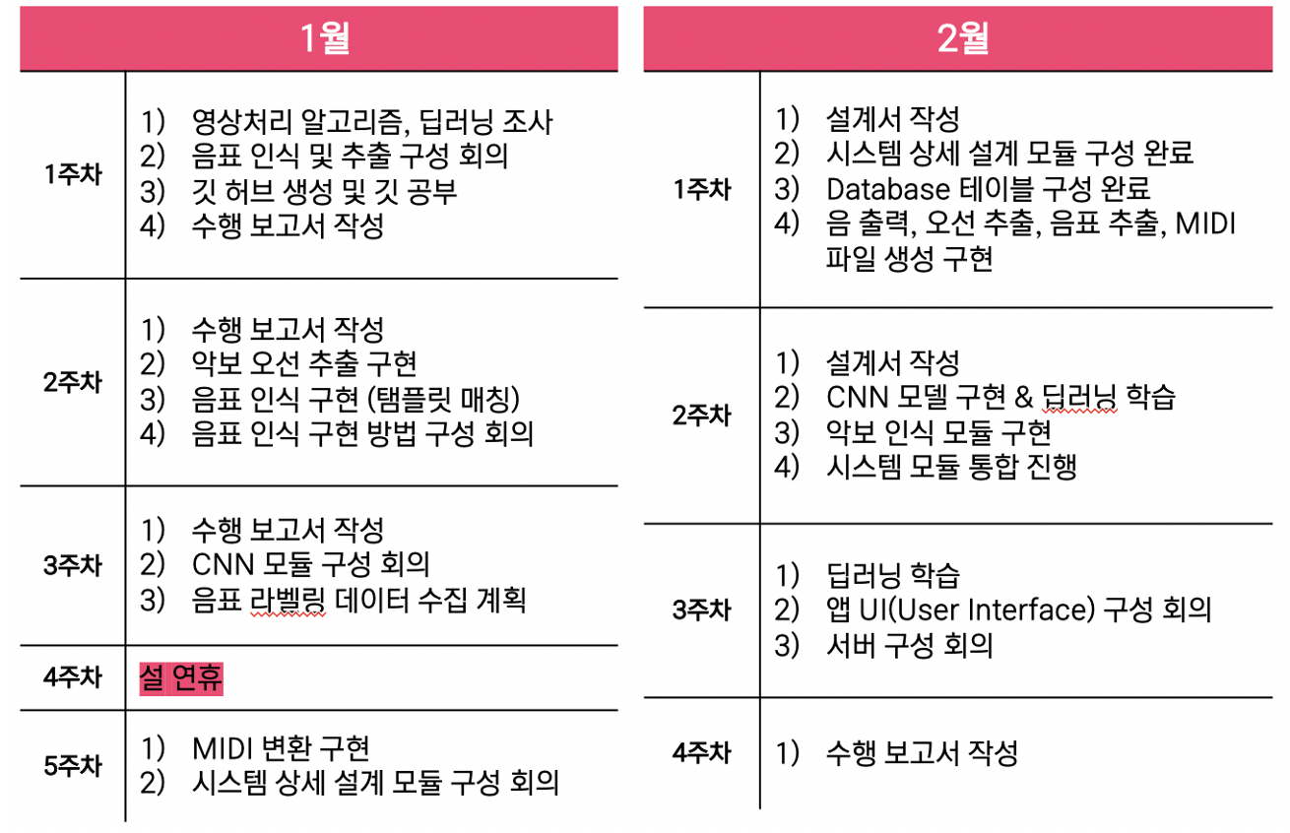
졸업 연구 수행 일정 – 주차별 진행 상황
 | 목차
 | 졸업 연구 개요
 | 관련 연구 및 사례
 | 시스템 수행 시나리오
 | 시스템 구성도
 | 시스템 모듈 상세 설계
 | 개발 환경 및 개발 방법
 | 졸업 연구 수행 일정
 | 데모 환경 설계
 | 업무 분담
 | 필요 기술 및 참고 문헌
3월
1주차 | 앱 구성도 작성 딥러닝 모델 구현 진행 오선 추출 모듈 정확도 증가 템플릿 매칭 정확도 증가
2주차 | 앱 구성도 작성 시스템 모듈 통합 진행 서버 연동 진행 딥러닝 모델 구현 진행
3주차 | 딥러닝 모델 구현 완료 딥러닝 모델 학습 진행 시스템 모듈 통합 진행 앱 구성도 작성
4주차 | 시스템 모듈 통합 진행 서버 연동 진행
4월
1주차 | 앱 구성도 작성 완료 오선 추출 모듈 구현 완료 템플릿 매칭 모듈 구현 완료
2주차 | 앱 구현 진행 시스템 모듈 통합 진행 서버 연동 진행
3주차 | 앱 구현 완료, 서버 연동 완료, 프로토타입 개발 완료 예정
4주차
5주차
* 매주 화, 목요일 20:30 디스코드 회의
* 토요일 11:00 인천, 수원 격주 대면 회의
* 코로나19로 인해 3월은 2주 간 온라인 회의
* 4월 내 전체 개발 90% 완료 목표

Slide 51

깃허브 주소
 | 목차
 | 졸업 연구 개요
 | 관련 연구 및 사례
 | 시스템 수행 시나리오
 | 시스템 구성도
 | 시스템 모듈 상세 설계
 | 개발 환경 및 개발 방법
 | 졸업 연구 수행 일정
 | 데모 환경 설계
 | 업무 분담
 | 필요 기술 및 참고 문헌
졸업작품 GitHub 주소
https://github.com/yklim1/Ourchord
팀원 별 GitHub 주소
문지수 (ID: zjisuoo)
임영규 (ID: yklim1)
김민지 (ID: flottante301)

Slide 52
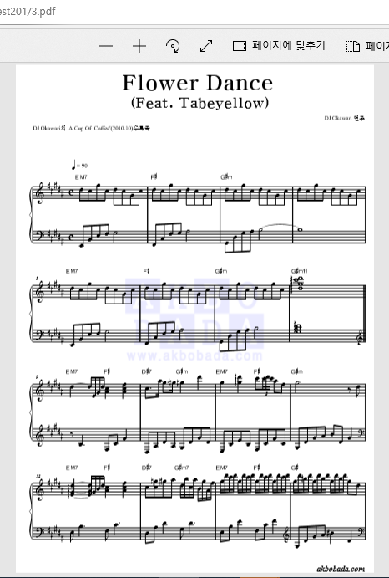
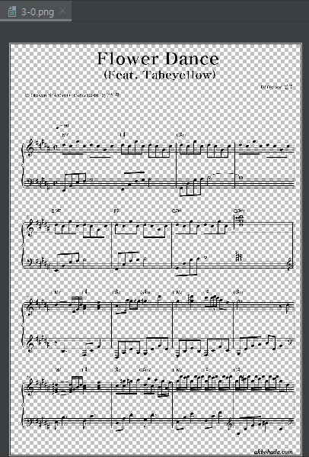
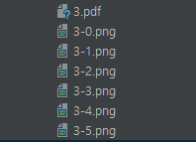
데모 환경 설계 - PDF to PNG
 | 목차
 | 졸업 연구 개요
 | 관련 연구 및 사례
 | 시스템 수행 시나리오
 | 시스템 구성도
 | 시스템 모듈 상세 설계
 | 개발 환경 및 개발 방법
 | 졸업 연구 수행 일정
 | 데모 환경 설계
 | 업무 분담
 | 필요 기술 및 참고 문헌
‘3.pdf’파일은 첫 장 부터 순차적으로
‘3-0~5.png’ 형식으로 저장
저장된 PDF파일
변환된 PNG파일 첫 장 캡쳐 본

Slide 53
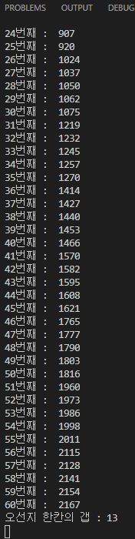
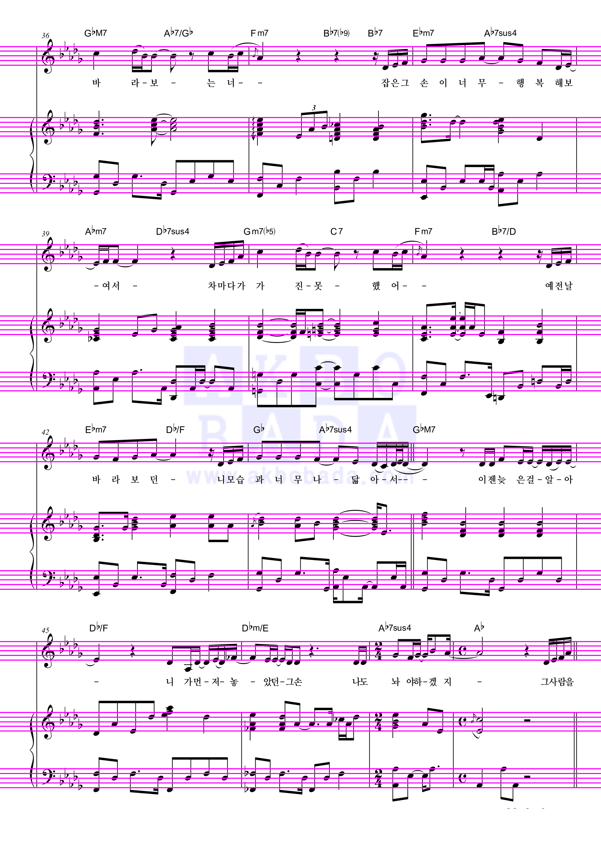
데모 환경 설계 - 오선지 좌표 추출
 | 목차
 | 졸업 연구 개요
 | 관련 연구 및 사례
 | 시스템 수행 시나리오
 | 시스템 구성도
 | 시스템 모듈 상세 설계
 | 개발 환경 및 개발 방법
 | 졸업 연구 수행 일정
 | 데모 환경 설계
 | 업무 분담
 | 필요 기술 및 참고 문헌
검출 된 직선 개수가
5의 배수인지 확인
검출 된 좌표에 대해 분홍색 직선 출력
검출 된 직선 개수와 좌표 출력

Slide 54
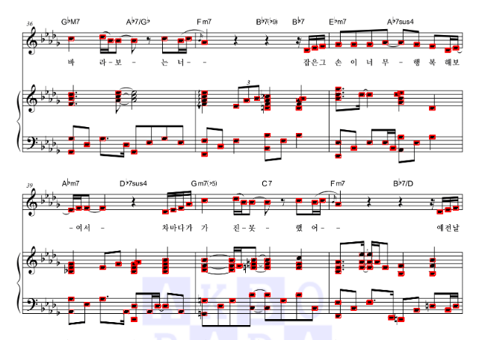
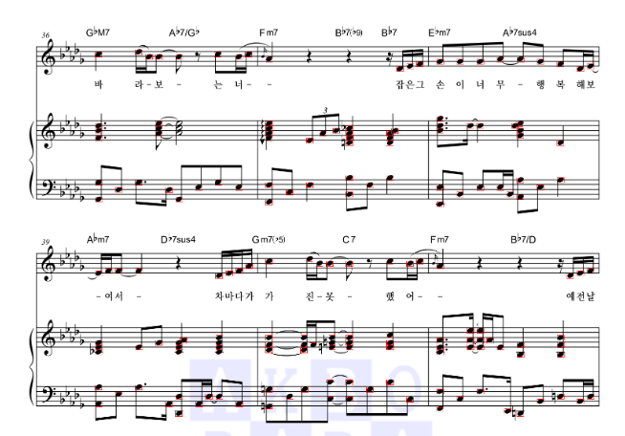
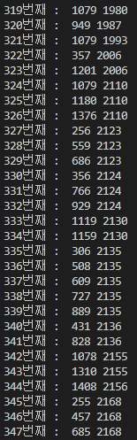
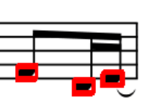
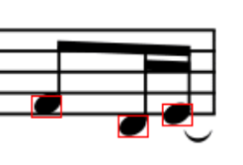
데모 환경 설계 - 음표 좌표 추출
 | 목차
 | 졸업 연구 개요
 | 관련 연구 및 사례
 | 시스템 수행 시나리오
 | 시스템 구성도
 | 시스템 모듈 상세 설계
 | 개발 환경 및 개발 방법
 | 졸업 연구 수행 일정
 | 데모 환경 설계
 | 업무 분담
 | 필요 기술 및 참고 문헌
4분 음표 좌표 추출
중복 제거
좌표 출력

Slide 55
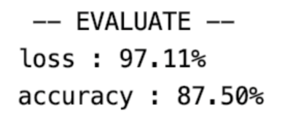
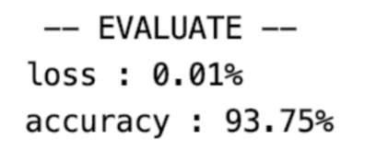
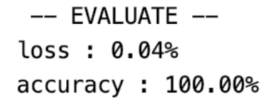
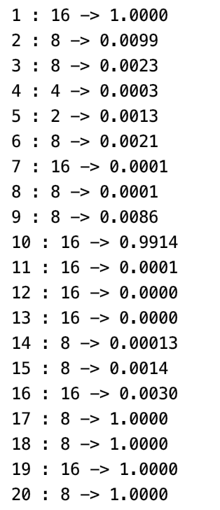
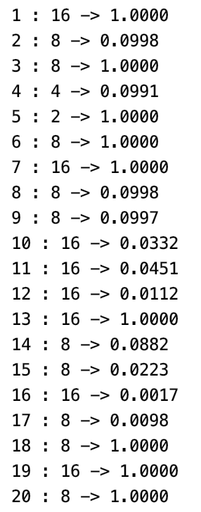
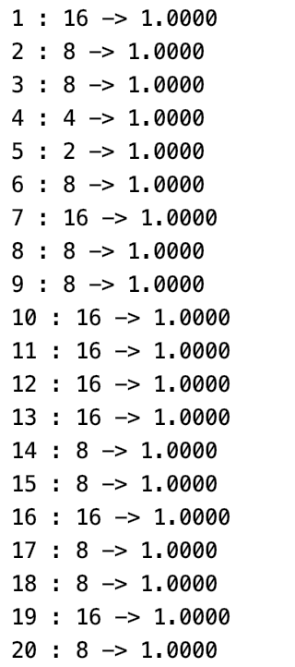
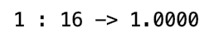
데모 환경 설계 - CNN 통한 음표 박자 추출
 | 목차
 | 졸업 연구 개요
 | 관련 연구 및 사례
 | 시스템 수행 시나리오
 | 시스템 구성도
 | 시스템 모듈 상세 설계
 | 개발 환경 및 개발 방법
 | 졸업 연구 수행 일정
 | 데모 환경 설계
 | 업무 분담
 | 필요 기술 및 참고 문헌
- 모델 평가 -
손실함수 값(%)
모델 정확도(%)
첫번째 음표 : 박자 -> 가중치

Slide 56
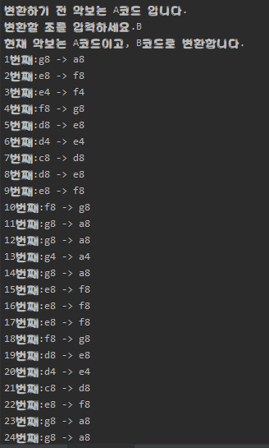
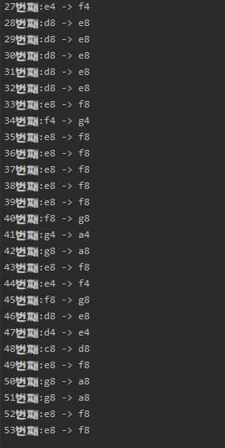
데모 환경 설계 - 조 변환
 | 목차
 | 졸업 연구 개요
 | 관련 연구 및 사례
 | 시스템 수행 시나리오
 | 시스템 구성도
 | 시스템 모듈 상세 설계
 | 개발 환경 및 개발 방법
 | 졸업 연구 수행 일정
 | 데모 환경 설계
 | 업무 분담
 | 필요 기술 및 참고 문헌
변환하기 전 악보가 어떤 코드인지 출력
변환할 코드의 ‘조표’ 입력
모든 음에 대한 변환 과정 출력

Slide 57
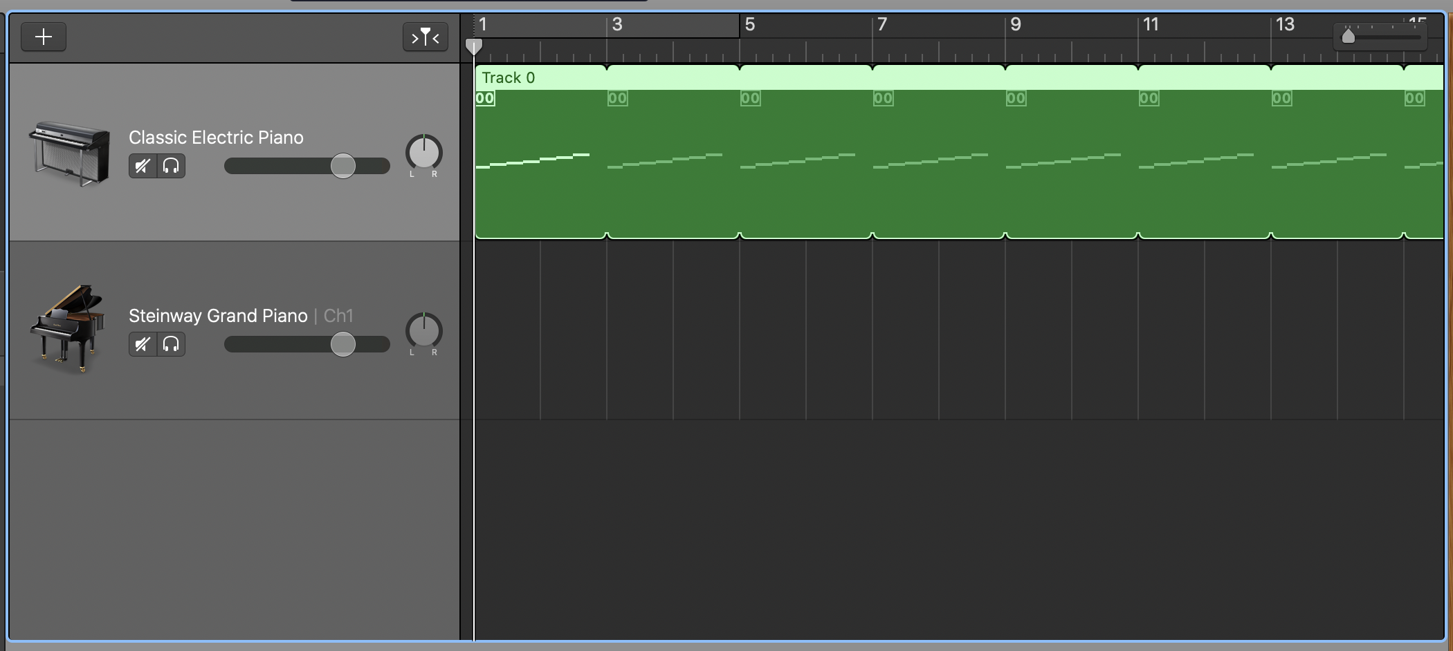
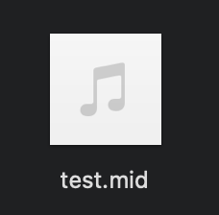
데모 환경 설계 - MIDI 파일 생성
 | 목차
 | 졸업 연구 개요
 | 관련 연구 및 사례
 | 시스템 수행 시나리오
 | 시스템 구성도
 | 시스템 모듈 상세 설계
 | 개발 환경 및 개발 방법
 | 졸업 연구 수행 일정
 | 데모 환경 설계
 | 업무 분담
 | 필요 기술 및 참고 문헌
mid 파일 생성 확인
MIDI 파일 뷰어 통해 정확한 음표 데이터 생성 되었는지 확인
(Garage Band 사용)

Slide 58
업무 분담
 | 목차
 | 졸업 연구 개요
 | 관련 연구 및 사례
 | 시스템 수행 시나리오
 | 시스템 구성도
 | 시스템 모듈 상세 설계
 | 개발 환경 및 개발 방법
 | 졸업 연구 수행 일정
 | 데모 환경 설계
 | 업무 분담
 | 필요 기술 및 참고 문헌
 | 임영규 | 김민지 | 문지수
자료 수집 | 영상 처리 알고리즘에 대한 조사 OpenCV 영상 처리에 대한 조사 R-CNN 딥러닝에 대한 조사 OCR, OMR 에 대한 조사 MIDI 파일 구성 요소에 대한 조사
설계 | Application 환경 설계 | Server 환경 설계 | Database 환경 설계
구현 | 사용자 인터페이스 구현 악보 파일 입출력 | Server 환경 구현 Application 과 Server 연동 | 음표 데이터 저장 DB 구현 사용자 정보 DB 구현
공동 설계 | 악보 음표 추출 알고리즘 설계 코드 변환 알고리즘 설계 MIDI 파일 변환 알고리즘 설계
공동 구현 | 악보 영상 처리 통한 음표 추출 추출한 음표를 통한 MIDI 파일 생성 음표 추출 통한 코드 변환 구현
테스트 | 통합 테스트 및 유지 보수

Slide 59
참고 문헌
 | 목차
 | 졸업 연구 개요
 | 관련 연구 및 사례
 | 시스템 수행 시나리오
 | 시스템 구성도
 | 시스템 모듈 상세 설계
 | 개발 환경 및 개발 방법
 | 졸업 연구 수행 일정
 | 데모 환경 설계
 | 업무 분담
 | 필요 기술 및 참고 문헌
장경식, 박용순, 김희곤, 김인한, “악보 인식 시스템 및 이를 이용한 악보 인식 방법’, 한국 기술 교육 대학교 산업 혁력단, 2010
한우리, 이용환, 박제호, 김영섭, “얼굴 인식 통한 동적 감정 분류, Dynamic Emotion Classification through Facial Recognition”, 반도체 디스플레이 기술 학회지 제 12권 제 3호, 2013.9
함승용, ”eMusic Converting Solution 기술”, 정보통신연구진흥원(Institute for Information Technology Advancement), 2002
오타 미쯔히사, 수도 코다이, 쿠로사와 타쿠마, 오다 다이스케. “실전! 딥러닝”, 손민규, 위키북스(2019)
박혜선, “Do it 정직하게 코딩하며 배우는 딥러닝 입문”, 이지퍼블리싱(2019)
이권진, “ ‘그림 피아노’만 있으면 왕 초보도 쇼팽 부럽지 않죠”, 중소기업 뉴스, 2019.12.9
박인혜, 조성호, 박은진, “[Leisure] 엘프, 28년 동안 악기 개발에 올인” 매일경제, 2016.1.13
TensorFlow Datasets, “Tensorflow“, https://www.tensorflow.org/datasets/overview, (2020.1.3)
NAVER CLOUD PLATFORM – AI:Application Service/TensorFlow/TensorFlow MNIST 예제, “Mnist”, https://docs.ncloud.com/ko/tensorflow/tensorflow-1-3.html, (2020.1.3)
Musecore, “musecore”, https://github.com/musescore/MuseScore/blob/master/omr/README.md , (2019.12.11)
솔라리스의 인공지능 연구실 -11. 텐서플로우(TensorFlow)를 이용해서 Inception V3 모델 Retraining을 통해 나만의 데이터셋을 이미지 인식(추론) 해보기, “Tensorflow“, http://solarisailab.com/archives/1422 ,(2020.1.3)
잡동사니 탐구 - 참스터디 GodGo - [30편] 템플릿 매칭2, “템플릿 매칭”, https://m.blog.naver.com/PostView.nhn?blogId=samsjang&logNo=220576634778&proxyReferer=https%3A%2F%2Fwww.google.com%2F , (2019.12.27)

Slide 60
Q & A

